Slide 1
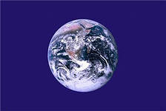
«Если бы да кабы…»
«Дом» современного человечества – вся планета Земля

Slide 2
«Лик планеты – биосфера - химически резко меняется человеком сознательно и главным образом бессознательно. Меняется человеком физически и химически воздушная оболочка планеты,все ее природные воды…» .
Академик В.В. Вернадский

Slide 3
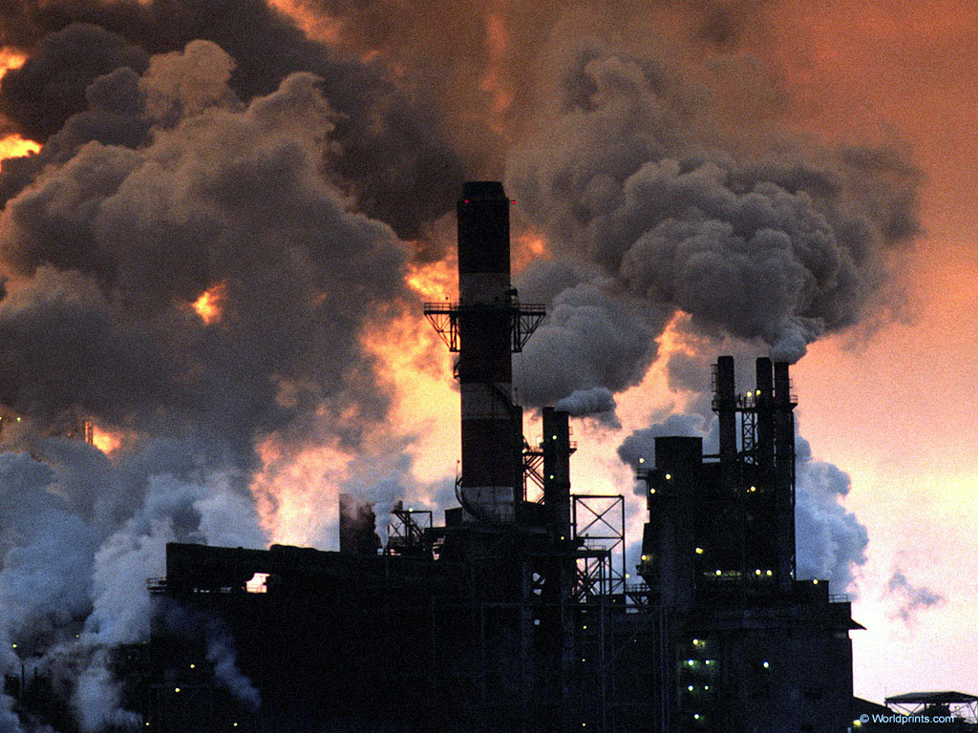
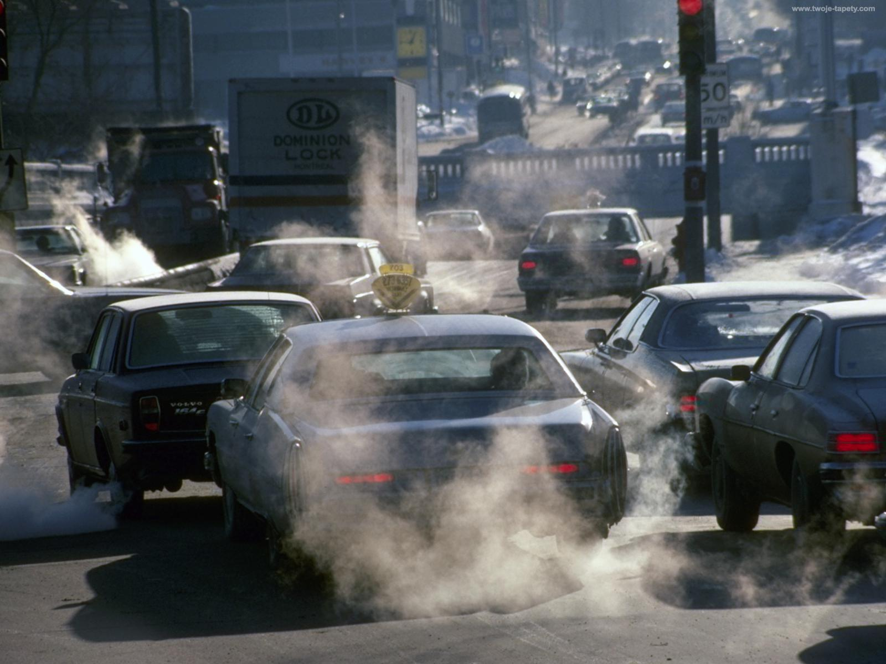
Проблема ???

Slide 4
Глобальные проблемы человечества
Какие проблемы человечества вам известны?

Slide 5
Глобальные проблемы человечества
Особенности их в том, что они:
имеют планетарный характер;
угрожают гибелью всей современной цивилизации;
нуждаются в неотложных и эффективных мерах по их преодолению;
требуют международных, межгосударственных усилий;
требуют личного вклада каждого в сохранении цивилизации в настоящее время и для будущих поколений.

Slide 6
Экологические проблемы
истощение природных ресурсов:
глобальное потепление климата (парниковый эффект);
истончение озонового экрана в стратосфере;
проблема чистой пресной воды;
проблема мелиоративно неблагополучных земель;
кислотные дожди;
сокращение видового разнообразия живой природы;
экологическая катастрофа мирового океана;
проблема утилизации отходов;
экологическая безграмотность россиян;
и т.д.

Slide 7
Экологическая проблема «Сохранение и изменение климата»
Глобальное потепление климата (парниковый эффект)
Причины:

Slide 8
Причины глобального потепления климата
1) сжигание ископаемого топлива,
2) увеличение количества метана (развитие интенсивного производства) и оксидов азота,
3) массового сведения лесов

Slide 9
Глобальное потепление климата (парниковый эффект)
Причины:
сжигание ископаемого топлива,
Увеличение количества метана (развитие интенсивного производства) и оксидов азота,
массового сведения лесов
Каковы отрицательные последствия?

Slide 10
Отрицательные последствия:
повышается уровень Мирового океана в результате таяния материковых и горных ледников;
резко увеличивается процесс опустынивания, меняется климат в Сибири и Скандинавии;
вследствие таяния ледников и перераспределения водных масс от полюсов к низким широтам скорость вращения Земли будет замедляться на незначительную величину. Тем не менее, это должно вызвать изменение ее формы. Уменьшится сплюснутость Земли. В связи с этим могут усилиться вулканическая деятельность и землетрясения

Slide 11
Вот она летит, маленькая какая, Вот она грустит, в думы свои вникая. Вот она плывёт, зыбкой прохладой веет, Всё ещё живёт, всё ещё людям верит. Вот она летит сквозь грозовую полночь, Всех людей зовёт прийти на помощь, Просит прийти на помощь!

Slide 12
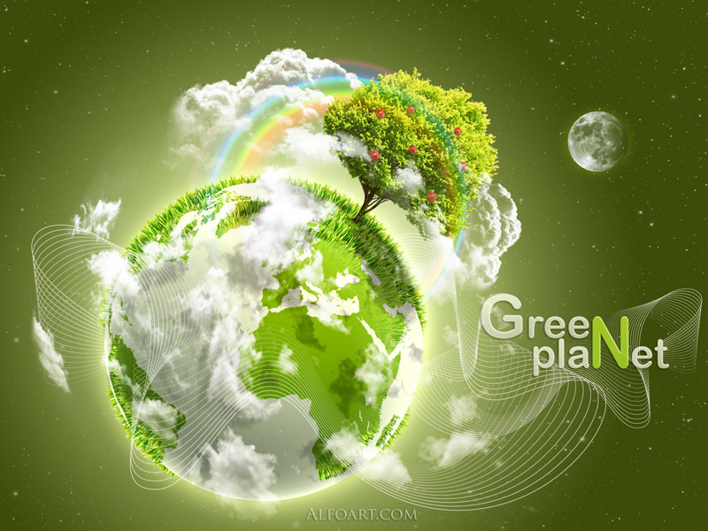
Но возможно ли исправить ситуацию???
Много стран есть на свете других,
Те же птицы там в воздухе реют,
Те же зёрна там в яблоках зреют,
Те же косточки в зёрнах тугих.
Но такая, как наша, - одна!
Всю её омывает волнами,
Вся она в полный рост перед нами,
Озаренная солнцем видна.

Slide 13
Работа в группах:
1 группа – рисует плакат «Последствия глобального потепления климата»
2 группа – разрабатывает пути решения проблемы «Сохранение и изменение климата»
3 группа – рисует плакат - кодекс школы «Правила поведения в природе»
4 группа – составляет кодекс школы в словесной форме: стихи, призывы и др.

